Slide 1
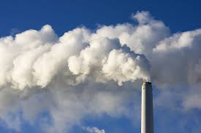
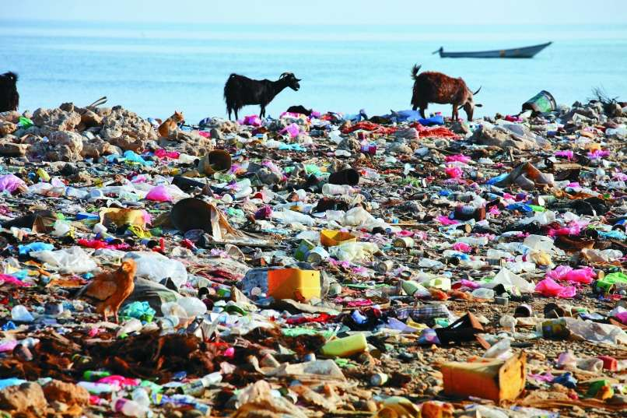
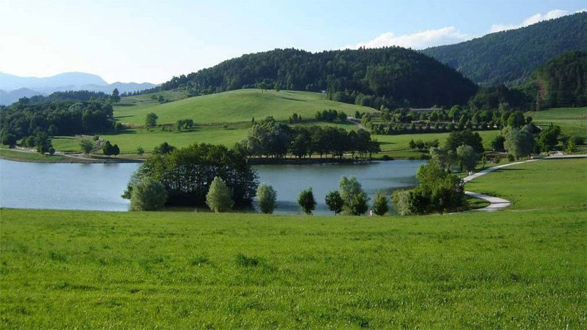
ONESNAŽEVANJE OKOLJA
Onesnaževati –kaj piše v slovarju slovenskega jezika?
delati kaj nečisto, umazano, navadno zdravju škodljivo
Kaj vse lahko onesnažujemo?
Zrak, tla, zemljo, vode

Slide 2
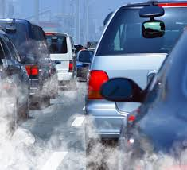
zrak

Slide 3
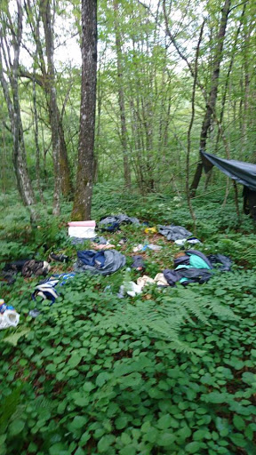
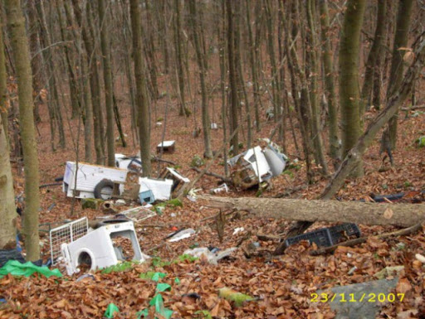
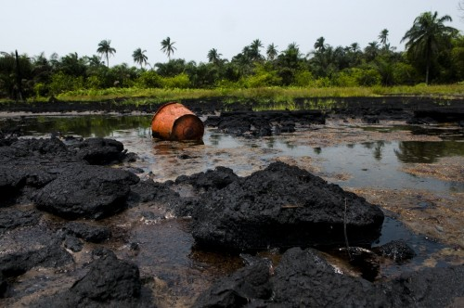
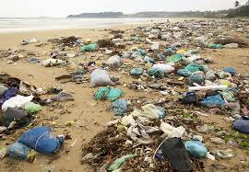
Tla, zemlja

Slide 4
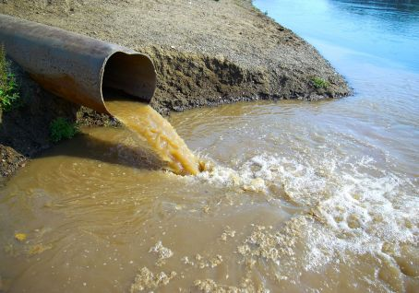
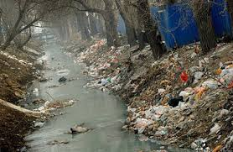
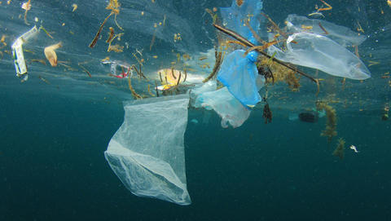
VODE

Slide 5
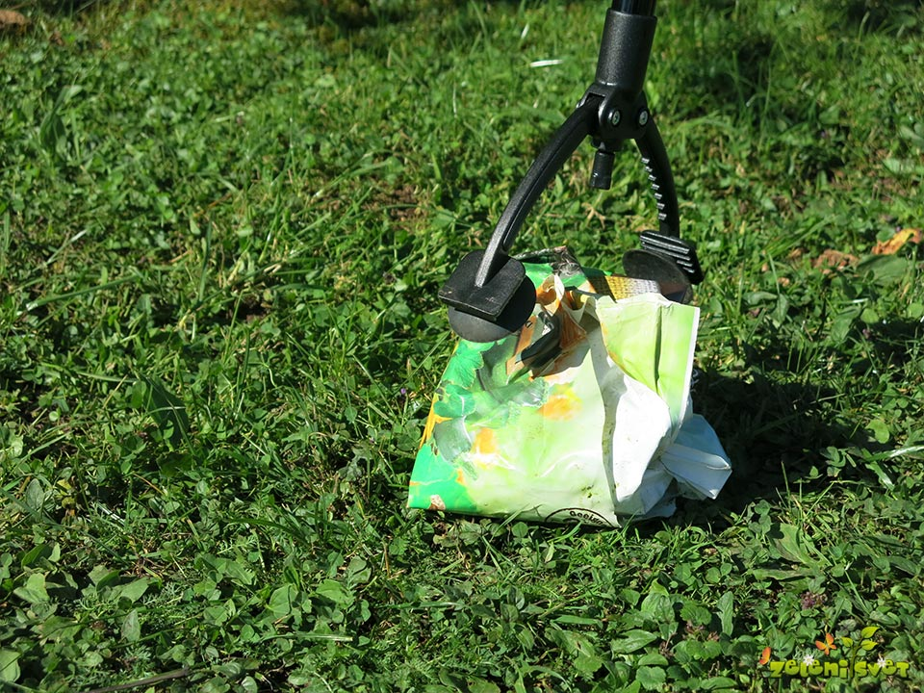
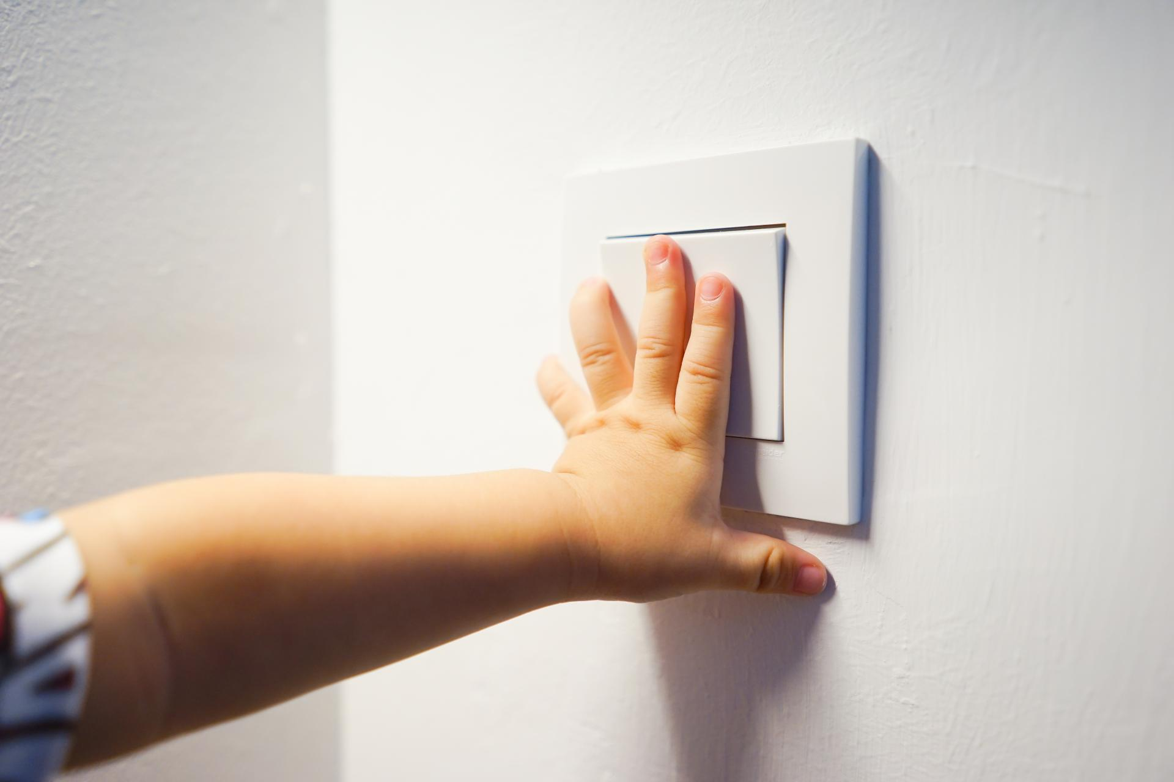
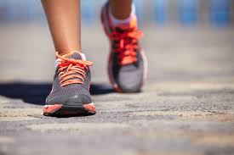
KAKO lahko POSKRBIMO ZA BOLJ ČISTO OKOLJE?
LOČEVANJE ODPADKOV
RECIKLIRANJE
ZAPIRAMO VODO
UGAŠAMO LUČI, ELEKTRONSKE NAPRAVE, KO JIH NE RABIMO
POBIRAMO SMETI V NARAVI
HODIMO PEŠ, ČE JE MOŽNO

Slide 6
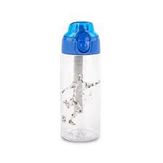
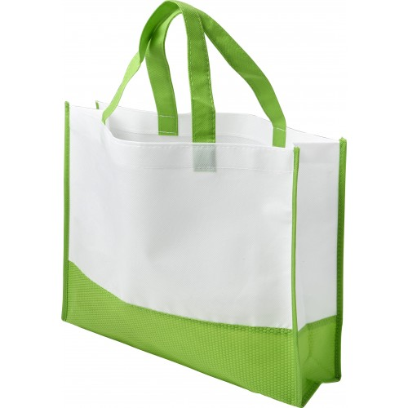
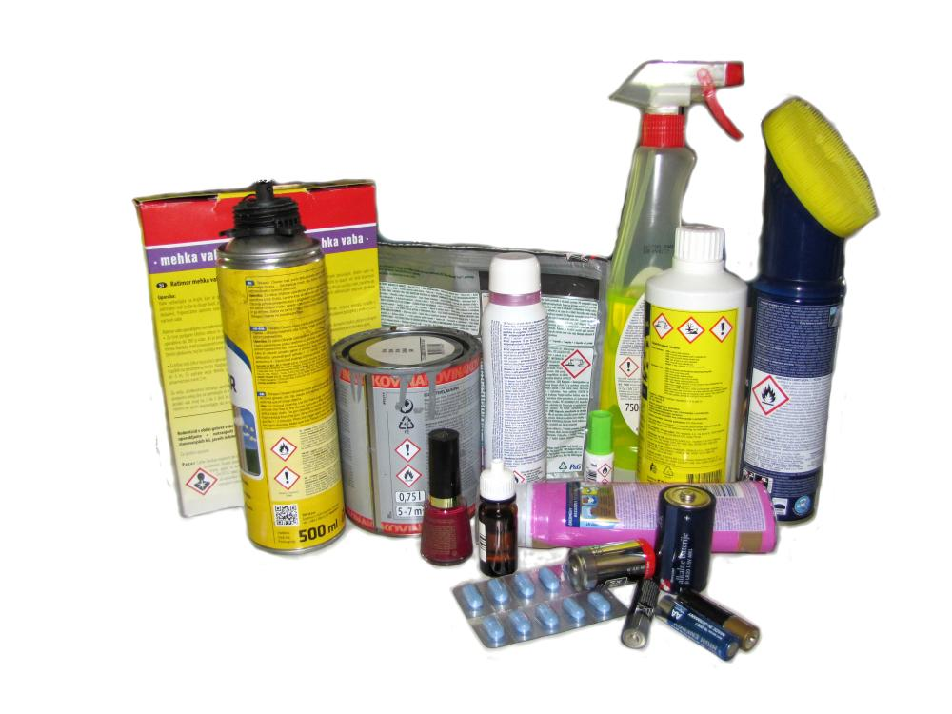
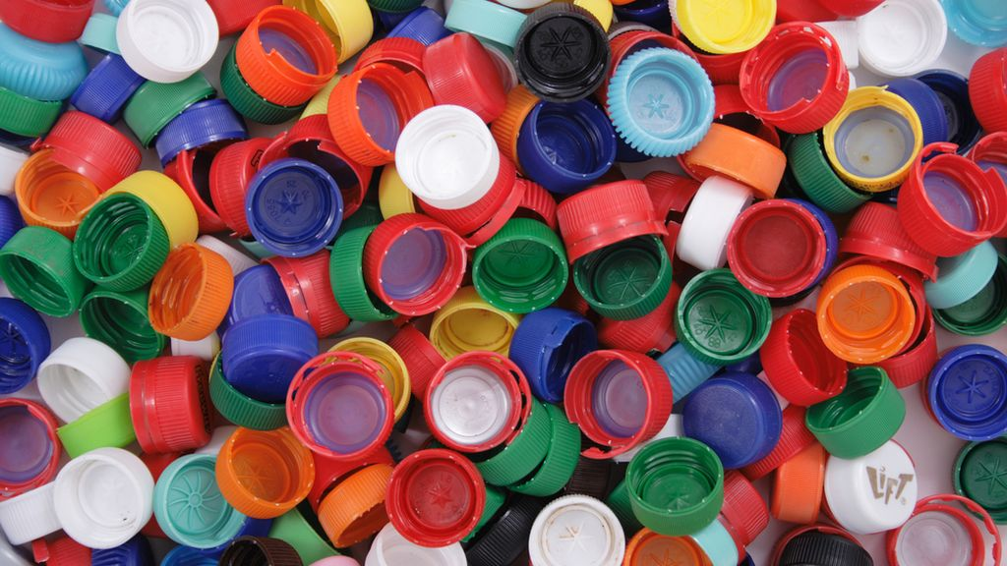
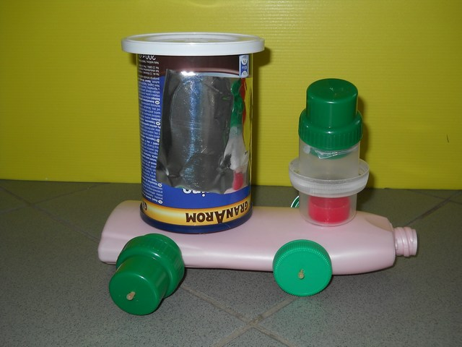
V TRGOVINI UPORABLJAMO VREČKO ZA VEČKRATNO UPORABO
UPORABLJAMO BIDONE, STEKLNICE ZA VEČKRATNO UPORABO, DA NE KUPUJEMO PLASTENK
ZBIRAMO STAR PAPIR
LOČUJEMO NEVARNE ODPADKE
ODPADNO EMBALAŽO PONOVNO UPORABIMO – USTVARJAMO
ZBIRAMO PLASTIČNE ZAMAŠKE ZA DOBRODELNE NAMENE

